Slide 1

SOP-T1-DE1 e SOP-T1-DE2 Secções críticas e deadlocks; Soluções para os deadlocks.
Sistemas Operativos
Tópicos Essenciais
Francisco Pereira/DE-ECT-UTAD
Conhecimentos necessários: Arquitectura de Computadores e Processos
Notes:
Apresentação Interactiva

Slide 2
ALINHAMENTO
SOP-T1-DE1:
Exemplos de secção crítica e zona de exclusão mútua;
Grafo de dependências entre recursos e processos;
Noção e condições para um deadlock.
SOP-T1-DE2:
Soluções para evitar um deadlock;
Alterar a sequência de pedidos;
Detectar e recuperar a ocorrência;
Prever e evitar a sua existência;
Eliminar uma das condições (4 condições) necessária para existir um deadlock.

Slide 3
SOP-T1-DE1 MELHORAR PERFORMANCE
Lock
A e B são processos diferentes que pretende aceder à zona partilhada;
A faz lock de toda a memória partilhada;
B quer escrever noutra parte da memória partilhada mas não o faz antes de A libertar tudo;
A escreve dados e desbloqueia zona.
B já pode utilizar.
Memória Partilhada
A
Escreve
B
Escreve
Um lock para cada parte distinta da memória partilhada, mas:
Mais zonas distintas: menos bloqueios de cada zona, mais complexo, melhor performance;
Menos zonas distintas: mais bloqueios (zona maiores), mais simples, menos performance.
Para simplificar a sequência não foi indicado o lock de B à memória e o unlock de A e B da memória partilhada.

Slide 4
SOP-T1-DE1 DEPENDÊNCIAS ENTRE RECURSOS/PROCESSOS
Os deadlocks podem suceder apenas em sistema multiprogramados (vários processos em execução virtualmente ou realmente paralela). Surgem conflitos pela obtenção de um ou mais recursos:
Dispositivo físico ou lógico (disco, impressora, etc.);
Recurso em software (ficheiro, zona de memória partilhada, etc).
É possível representar as dependências entres recursos (quadrados) e processo (círculos) através de um grafo, e a partir da análise deste grafo inferir a existências de possíveis deadlocks.
D
A
S
T
U
Acções para a utilização de um recurso:
Requisitar o acesso ao recurso (B→S);
Recurso atribuído ao processo (R→A);
Nota: Não é uma acção do processo mas sim do sistema;
Utilizar o recurso;
Libertar o recurso.
R
B
C
Nota: Imagens obtidas ou derivadas de Tanenbaum - Modern Operating Systems 2nd Edition - Prentice Hall.

Slide 5
SOP-T1-DE1 NOÇÃO DE DEADLOCK
Deadlock:
Situação na qual o sistema ou parte do sistema considerado fica “parado”, não sendo possível desbloquear o impasse sem destruir o sistema (e.g. desligar o computador).
Não é um deadlock:
Impasses temporários;
O sistema permite eliminar parte do sistema, permitindo o normal funcionamento do restante sistema (e.g. eliminar um processo bloqueado);
Um programa bloqueado à espera de dados de uma entrada/saída (I/O);
Um programa lento, parado temporáriamente ou permanentemente devido a uma má programação do próprio.

Slide 6
SOP-T1-DE1 NOÇÃO DE DEADLOCK
D
A
S
Recurso R está “atribuído” ao processo A;
Processo B “pede” o recurso S.
Lista circular de dependências:
Recurso U está “atribuído” ao processo C;
Processo C “pede” o recurso T;
Recurso T está “atribuído” ao processo D;
Processo D “pede” o recurso U.
T
U
R
B
C
R
A
B
A existência de um deadlock numa parte do grafo de dependências pode levar ao bloqueio de todo o sistema. No caso apresentado essa possibilidade pode não existe (se recurso S for obtido por A ou C ou F).
C
S
D
T
E
F
U
V
W
G
Nota: Imagens obtidas ou derivadas de Tanenbaum - Modern Operating Systems 2nd Edition - Prentice Hall.

Slide 7
SOP-T1-DE1 CONDIÇÕES PARA UM DEADLOCK
Condições para existir um deadlock:
O recurso é exclusivamente pertence de um processo – o recurso ou está a ser utilizado por um processo ou está livre;
Condição de obtenção e espera – os processos que já detenham recurso podem pedir novo(s) recurso(s);
Não existir preempção. Os recursos já obtidos não podem ser removidos dos processos que os detêm;
Existir uma condição de espera circular – no grafo de representação das dependências entre recursos e processos, deve existir uma dependência circular.
TODAS as condições devem ser VERDADEIRAS para PODER EXISTIR um deadlock.
Basta que UMA das condições seja FALSA para garantir que NÃO ACONTECE um deadlock no sistema.

Slide 8
SOP-T1-DE1 ALTERAR A SEQUÊNCIA DOS PEDIDOS
Considerando três processos e três recursos, com cada processo utilizando dois recursos do sistema.
A
B
C
Processo A
Pede R;
Pede S;
Usa S e R;
Liberta S;
Liberta R.
Processo B
Pede S;
Pede T;
Usa S e T;
Liberta T;
Liberta S.
Processo C
Pede T;
Pede R;
Usa T e R;
Liberta R;
Liberta T.
R
S
T
A requisita R e obtém R;
B requisita S e obtém S;
C requisita T e obtém T;
O processo A espera pelo recurso S, o processo B espera pelo recurso T e o processo C espera pelo recurso R. Ficam todos à espera indefinidamente, portanto bloqueados para sempre.
A requisita S mas não obtém S;
B requisita T mas não obtém T;
C requisita R mas não obtém R;
Deadlock
Nota: Imagens obtidas ou derivadas de Tanenbaum - Modern Operating Systems 2nd Edition - Prentice Hall.

Slide 9
SOP-T1-DE1 ALTERAR A SEQUÊNCIA DOS PEDIDOS
Considerando três processos e três recursos, com cada processo utilizando dois recursos do sistema.
A
B
C
Processo A
Pede R;
Pede S;
Usa S e R;
Liberta S;
Liberta R.
Processo B
Pede S;
Pede T;
Usa S e T;
Liberta T;
Liberta S.
Processo C
Pede T;
Pede R;
Usa T e R;
Liberta R;
Liberta T.
R
S
T
A requisita R e obtém R;
C requisita T e obtém T;
A requisita S e obtém S;
Neste caso já não existe deadlock, pois o processo A obteve e libertou os recursos pretendidos. Nem sempre é possível saber a ordem dos pedidos e recursos que vão ser utilizados, por isso este método nem sempre é viável.
C requisita R mas não obtém R;
A Liberta R e S;
C obtém R.
Não existe Deadlock
Nota: Imagens obtidas ou derivadas de Tanenbaum - Modern Operating Systems 2nd Edition - Prentice Hall.

Slide 10
SOP-T1-DE1 RESOLUÇÃO DE DEADLOCKS
Como evitar um deadlock:
Não considerar a sua existência;
Detectar e recuperar a ocorrência;
Prever e evitar a sua existência;
Eliminar uma das condições (4 condicões) necessária para existir um deadlock:
O recurso é exclusivamente pertence de um processo;
Condição de obtenção e espera;
Não existir preempção;
Existir uma condição de espera circular.

Slide 11
SOP-T1-DE2 IGNORAR O DEADLOCK
É suposto que os deadlocks ocorrem raramente, sendo preferível que estes aconteçam do que tentar prevenir ou solucionar a sua ocorrência. Designa-se esta política de política da avestruz (coloca a cabeça na areia e espera que o perigo passe).
Exemplo:
Se num determinado sistema, a ocorrência de um deadlock é de em média de 5 anos e outros erros acontecem mais frequentemente (erros de software, hardware, etc.), é preferível desligar o sistema e recomeçar, do que despender tempo a tentar resolver o deadlock e limitar a utilização do sistema.
Deadlock

Slide 12
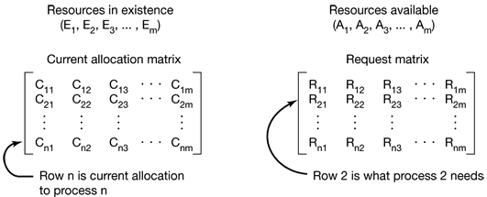
SOP-T1-DE2 DETECTAR E RECUPERAR
Analisar o grafo dependências entre processos e recursos:
Detecção com um só recurso de cada tipo;
Detecção com vários recursos de cada tipo.
Recuperar a ocorrência:
Através de preempção;
Guardar estado;
Eliminar processo.
R
A
B
C
S
D
T
E
F
U
V
W
G
Nota: Imagens obtidas ou derivadas de Tanenbaum - Modern Operating Systems 2nd Edition - Prentice Hall.

Slide 13
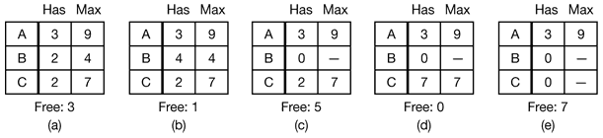
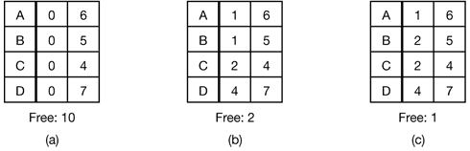
SOP-T1-DE2 DETECTAR E RECUPERAR
Exemplo com vários recursos de cada tipo:
Sem deadlock:
Caso 1
Com deadlock:
Caso 2
Nota: Imagens obtidas ou derivadas de Tanenbaum - Modern Operating Systems 2nd Edition - Prentice Hall.

Slide 14
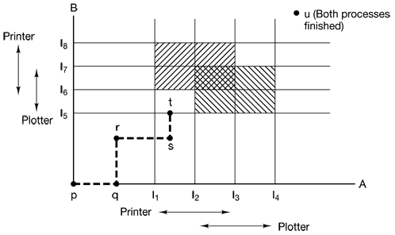
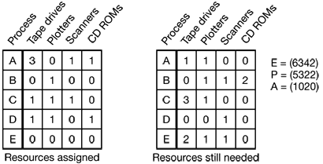
SOP-T1-DE2 EVITAR DEADLOCKS
Prever a sequência de pedidos de recursos de cada processo;
Reorganizar a sequência de pedidos;
Utilizar mapas de alocação de recursos (algoritmo do banqueiro).
Nota: Imagens obtidas ou derivadas de Tanenbaum - Modern Operating Systems 2nd Edition - Prentice Hall.

Slide 15
SOP-T1-DE2 ELIMINAR UMA DAS CONDIÇÕES
Evitar recursos com exclusividade:
Fazer spool do recursos (ex: impressora);
Criar recursos virtuais;
Aumentar a multiplicidade de um recurso.
Evitar pedido e espera de recursos:
Pedir tudo ao mesmo tempo.
Criar preempção nos recursos:
Não permitir atribuição fixa de recursos.
Eliminar grafos com listas circulares:
Reordenar processos.

Slide 16
SOP-T1-DE2 OUTRAS FORMAS/QUESTÕES
Lock em duas fases;
1º fase pede o que precisa, numa 2º fase pede e bloqueia o que precisa.
Deadlock em situações sem recursos;
Exemplo: Utilização de semáforos de uma forma errada (não ordenada).
Não utilizar em tempo útil os recursos por parte de um processo em sistemas de tempo real.

Slide 17
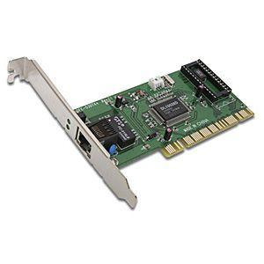

SOP-T1-DE2 SITUAÇÕES CONCRETAS
Caso 1: Processo A e B recebem da rede e enviam para a impressora.
A
B
A
B
Sentido das Comunicações
Grafo de dependências

Slide 18
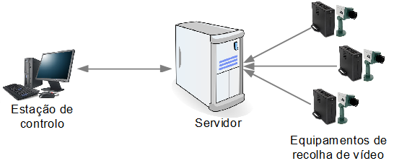
SOP-T1-DE2 SITUAÇÕES CONCRETAS
Caso 2: Uma entidade pretende implementar um sistema de recolha de vídeos em múltiplos pontos físicos conforme indica a figura seguinte:
Os “Equipamentos de recolha de vídeo (ERV)” são compostos por um computador, com 1 GiB de memória e sem disco local. Quando ligados cada EVR executa um programa em memória flash local que procede a aquisição de vídeo, codificação em MPEG4 (alta compressão de vídeo com perda de alguma informação) e envia esse stream de vídeo para o servidor.
O servidor providencia um serviço de configuração do sistema e armazenamento dos vídeos obtidos de cada ERV ligado ao sistema.

Slide 19
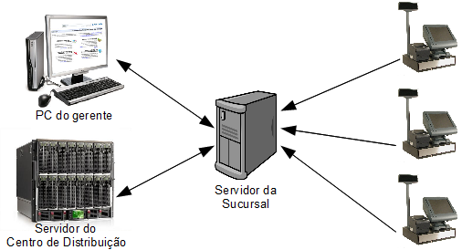
SOP-T1-DE2 SITUAÇÕES CONCRETAS
Caso 3: Um empresa de venda de produtos em grandes quantidades, utiliza um sistema com múltiplas caixas de saída (tipo supermercado) e um servidor central em cada sucursal (em cada supermercado) com indicado na figura seguinte:

Slide 20
TESTE TEÓRICO ONLINE
Questionário online em:
http://moodle.utad.pt/
UC: Sistemas Operativos
Password Geral: so2021
Não conta para nota final.
2 conjunto (deadlocks e resolução) de 2 questões (em 5 possíveis);
Das 18h de quinta, 13 de outubro até às 18h00 de sexta, 14 de outubro;
Duração: 8 minutos.
Notes:
Ready for the demo

